Slide 1
Lenguaje ‘python’ {
Inicio
Introducción
[Daniel Bustamante Lagart]
< Manual de aprendizaje python >
}
Python

Slide 2
Introducción;
Inicio
Introducción
El lenguaje de programación python es uno de los más demandados en el mundo pues se usa en diferentes sistemas de información:apps móviles, aplicaciones web, inteligencia Artificial, desarrolló DESKTOP y muchos más.
Hoy les estaré compartiendo el aprendizaje de python que he adquirido a lo largo de una semana,les mostraré los conceptos básicos y la sintaxis para hacer un código correcto, a lo largo de este manual haremos ejercicios aplicando lo aprendido.
Muchos consideran que es un lenguaje que solo se les enseña a los principiantes, pero no es así porque tiene una alta demanda por sus herramientas, hacen más comprensible las tareas de un desarrollador y aceleran el proceso de desarrollo de los sistemas de información.
La facilidad del código significa que los profesionales cibernéticos pueden desarrollar las soluciones que necesitan con una cantidad mínima de tiempo y con un código bastante simple.
Python

Slide 3
Indice {
01
02
03
forbeginners.html
workshop.css
Variables True o False
<Condiciones en la programación >
Operadores en programación
< Comparación, lógicos y aritméticos >
Funciones, Sintaxis y Práctica
< print,input,if, while for, contadores etc. >
}
Programming Language

Slide 4
01 {
[Condiciones True o False]
forbeginners.html
workshop.css
<Bases de la programación>
}
Programming Language

Slide 5
Valores booleanas < /1 > {
Inicio
Valores true o false
<A una variable se le asigna un valor,se le cuestiona si dicho valor es correcto o incorrecto si sí se cumple es verdadero sino es falso ejemplo:
x=1
¿X es igual a uno?
Si por ende es verdadero
x=1
¿X es igual a dos?
No por ende es falso
Esto nos ayudará a poder realizar condiciones ya que éstas funcionan con variables con datos falsos o verdaderos
>
}
Python

Slide 6
Operadores; {
Operadores
Operadores
‘Comparación’
<Estos operadores se encargan de evaluar condiciones o dar algún valor ejemplo>
Signo nombre ejemplo ¿qué hace?
“=” igual x=o Le da un valor a la variable
“>” Mayor 20>1 20 es mayor a 1? lo cual es verdadero
“<” Menor 10<11 10 es menor a 11? Lo cual es verdadero
“! =” Diferente 2! = 3 2 es diferente a 3? Lo cual se verdadero
“> =” mayor o igual 10> = 10 Mientras el número sea 10 o mayor es True
“< =” Menor o igual 9< = 9 Mientras el número sea 9 o menor es True
}
Python

Slide 7
Operadores
Operadores
‘Lógicos’
<Estos operadores se encargan de combinar los valores booleanos para definir si son verdaderos o falsos>
Operador
NOT Cuando se evalúa una condición este operador cambia el valor booleano ejemplo:
NOT(10>3) Esto es verdadero pero el NOT lo cambia a Falso
AND evalúa condiciones, este operador suma condiciones por ejemplo
10>3 AND 10<11 las dos condiciones dan verdadero por ende el resultado es verdadero
1era condición 2da condición Valor Booleano
True AND True = True
True AND False = True
False AND False = False
Python

Slide 8
Operadores
Operadores
‘Lógicos’
Or evalúa si alguna de las condiciones es verdadera por ejemplo 10>2 or 10>11 aquí la primera condición es verdadera pero la segunda falsa entonces el valor booleano final es verdadero ya que una condición es verdadera
1era condición 2da condición Valor Booleano
True OR True = True
True OR False = True
False OR False = False
Python

Slide 9
Operadores
Operadores
‘Aritmeticos’
Estos operadores se encargan de poder hacer operaciones matemáticas en el código
Símbolo Nombre Ejemplo
+ Suma 2+2=4
- Resta 2-2=0
* Multiplicacion 2*3=6
/ División 10/5=2
% Resto 11%3=2 (lo que resta de la división)
‘Tipos de Datos’
str() texto
int() numero entero
float() numero con decimal
Python

Slide 10

‘Funciones y sintaxis de python’
operadores
Funciones y sintaxis de python
Para realizar un código debes conocer las funciones:
Print(Se encarga de imprimir palabras en la consola) ejemplo:
python

Slide 11


‘Funciones y sintaxis de python’
Operadores
Funciones y sintaxis de python
Input(Se encarga de pedir un dato al usuario para leerlo y usarlo en el código alojado en una variable) practica:
Crea una variable “nombre” que aloje el dato que ponga el usuario e imprimir el nombre en consola
Nombre es la variable, str() el tipo de dato, input() la función de leer y “Dime tu nombre” lo que se va a imprimir cuando te pida el dato. Para imprimir la variable nombre debes de poner +nombredetuvariable después de las comillas del print o solo poner el nombredetuvariable cuando no necesites imprimir algo antes
(Lo verde es lo que ingresó el Usuario)
python

Slide 12
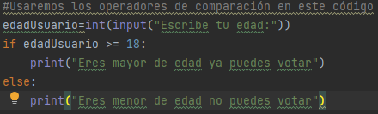

‘Funciones y sintaxis de python’
Operadores
Funciones y sintaxis de python
If es una función que evalúa condiciones y si son verdaderas hace las instrucciones que tiene adentro,cuando es falsa ejecuta lo que tiene dentro del else o simplemente nada, práctica:
Haz un código en el que el usuario ingrese su edad y tú debes decir si puede votar o no.
El usuario va a ingresar un número y se va a alojar en edadUsuario, después el if va a comprobar si ese número es mayor o igual a 18, si la condición es verdadera ejecuta el print ”Eres mayor de edad ya puedes votar” si es falsa lo manda al else donde se ejecuta el print ”Eres menor de edad no puedes votar”
python

Slide 13
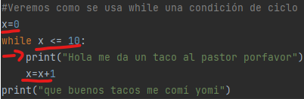
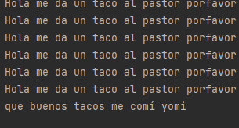
‘Funciones y sintaxis de python’
Operadores
Funciones y sintaxis de python
while es una función que repite funciones hasta que se cumple una condición determinada, while siempre va a necesitar de un contador para tener un fin ejemplo: vamos a hacer un código en el que se imprima quiero tacos 10 veces
Primero le daremos un valor a nuestro contador que será 0 después en el while pondremos la condición que indique que pare hasta que nuestro contador sea igual a 10, ponemos lo que queremos imprimir y después ponemos una suma que va hacer que cada vez que se repita el ciclo le sume uno a nuestro contador, esto ayuda para que nuestro while pueda parar cuando x valga 10 y no sea infinito.
python

Slide 14
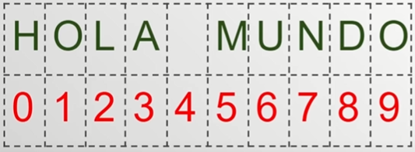


‘Funciones y sintaxis de python’
Operadores
Funciones y sintaxis de python
Arrays es una variable que permite guardar muchos datos en el mismo lugar, es como si fuera un casillero guarda datos en cada espacio, cada casillero tiene un número iniciando por el 0 ejemplo:
Aquí vemos un arreglo con nombres de frutas, se almacenan en esa variable, el for tambíen es un ciclo de repetición lo que hace es imprimir lo que está dentro del arreglo, es como si alguien abriera los casilleros y dijera el nombre de lo que hay dentro
python

Slide 15

Bibliografía {
Curso Completo de Python para Principiantes (2022) - YouTube. (n.d.). Youtube. Retrieved 28 July. 2022, from https://youtube.com/watch?v=swdcD6OPMlk.
}

